Slide 1



Physique chimie
Niveau
Niveau
2AC
Période 1
Thème 1
Matière: structure et transformations
Chapitre 3
La transformation chimique
Tâche 1
Identifier une transformation chimique à partir des observations.

Slide 2











Banque des icones utilisées dans les slides
Icônes pour l’enseignant
Icônes pour l’élève
J’utilise l’ardoise pour répondre
Pages réservées à l’enseignant
Pratique autonome
Modelage de la tâche par l’enseignant (explicitation à haute voix)
Pratique guidée en binôme
Consignes et explications données aux élèves – hors modelage (à dire à haute voix)
Les élèves lèvent la main pour participer
Rappel du contrat de classe
L’élève écoute l’enseignant avec attention
L’élève garde des traces écrites sur le livret ou son cahier

Slide 3






Matériel nécessaire
Matériel
Matériel de l’élève
Erlenmeyer
Béchers
Ballon de baudruche
Bicarbonate de sodium
Solution d’hydroxyde de sodium
Solution de sulfate de cuivre

Slide 4
Orientations didactiques
La tâche principale de la séance repose sur le savoir-faire suivant : distinguer une transformation chimique d’une transformation physique. Il s’agit d’identifier une transformation chimique à partir des observations. À la fin du primaire, l’élève est supposé avoir acquis les notions de base liées aux transformations physiques et chimiques, en s’appuyant sur des exemples concrets de la vie quotidienne : dissolution, vaporisation, combustion, respiration, formation de rouille, etc.
Ce chapitre s’inscrit, d’une part, dans la continuité des programmes du primaire et, d’autre part, dans la continuité des chapitres précédents qui introduisent la notion d’atome et de molécule. Dans cette séance, l’élève est amené à approfondir ses connaissances pour mieux distinguer une transformation chimique d’une transformation physique.
Les indices évoqués ici (changement de couleur, formation d’un précipité, dégagement d’un gaz) ne sont pas exhaustifs. D’autres indices permettent également d’identifier une transformation chimique : changement de température, apparition d’une odeur, disparition d’un réactif, etc. Pour présenter les tâches à réaliser, l’enseignant·e peut effectuer les expériences illustrées dans le livret.
Aperçu de la séance
Les atomes disparaissent ou apparaissent pendant une réaction;
Les produits existent déjà dans les réactifs;
Confusion entre transformation chimique et transformation physique: dissoudre, fondre, évaporer, mélanger= réaction chimique;
Les réactifs se transforment entièrement;
La couleur ou la température prouvent toujours une réaction chimique : dilution, mélange de peintures, fusion de la glace, compression rapide d’air, ….
Une réaction est forcément rapide et visible.
Conceptions erronées
des élèves

Slide 5
Repérage dans le chapitre
Chapitre 3 : La transformation chimique
Identifier une transformation chimique à partir des observations.
Identifier les réactifs et les produits dans une transformation chimique.
Expliquer la conservation de la masse lors d’une réaction chimique.
Écrire des équations chimiques équilibrées.

Slide 6

Structure de la séance
1
Ouverture de la séance
10 min
2
Modelage
10 min
3
Pratique collective
10 min
4
Pratique en binôme
15 min
5
Pratique autonome
10 min
6
Clôture
5 min

Slide 7

Ouverture de la séance
10 min

Slide 8

Bonjour! Prêts pour démarrer notre séance? Allons-y!

Slide 9

O
Le rituel

Slide 10

O
Observez cette image : à votre avis, quel comportement positif met-elle en évidence ?
L’enseignant.e fait participer les élèves pour qu’ils expriment ce qu’ils comprennent de l’image.

Slide 11
O
Effectivement, Il ne faut pas jeter les déchets par terre : utilisez toujours la poubelle pour garder la classe propre.
L’enseignant.e recourt à l’alternance linguistique pour expliciter le comportement attendu.
« Ne jeter pas les déchets par terre»

Slide 12
O
Réactivation des prérequis

Slide 13
O
Nous allons faire un rappel de ce que vous avez déjà étudié en primaire. On commence par traduire « التحول الفيزيائي »
Les élèves répondent oralement.
التحول الفيزيائي

Slide 14
O
C’est la transformation physique.
L’enseignant·e écrit la traduction sur le tableau..
التحول الفيزيائي
Transformation physique

Slide 15
O
Passons maintenant à « التحول الكيميائي »
Les élèves répondent oralement.
التحول الكيميائي

Slide 16
O
C’est la transformation chimique.
L’enseignant·e écrit la traduction sur le tableau..
التحول الكيميائي
Transformation chimique

Slide 17
O
On passe maintenant à la question suivante:
Les élèves répondent sur leur ardoise. L’enseignant·e reformule ou utilise l’alternance linguistique pour assurer la compréhension.
La vaporisation de l’eau est une transformation chimique
Vrai
Faux

Slide 18

O
Il s’agit ici d’une transformation physique. Il n y a pas de nouvelles substances qui apparaissent. C’est toujours de l’eau.
L’enseignant·e demande aux élèves d’expliciter leur raisonnement et rappelle les indices d’une transformation chimique, tels qu’ils ont été enseignés au primaire.
La vaporisation de l’eau est une transformation chimique
Vrai
Faux

Slide 19
O
Répondez par vrai ou faux.
Les élèves répondent sur leur ardoise. L’enseignant·e reformule ou utilise l’alternance linguistique pour assurer la compréhension.
La combustion du bois est une transformation chimique
Vrai
Faux

Slide 20
O
La combustion est une transformation chimique. Il y a disparition de certaines substances et formation d’autres.
L’enseignant·e demande aux élèves d’expliciter leur raisonnement et rappelle les indices d’une transformation chimique, tels qu’ils ont été enseignés au primaire.
La combustion du bois est une transformation chimique
Vrai
Faux

Slide 21


O
Déclaration de la tâche
de la séance

Slide 22

O
Regardez cette image. Qu’est ce que vous observez? S’agit –il ici d’une transformation physique ou chimique?
L’enseignant·e veille à ce que la situation soit compréhensible et peut recourir à l’alternance linguistique si nécessaire.

Slide 23

O
On peut se poser la question suivante:
L’enseignant·e peut recourir à l’alternance linguistique si nécessaire.
Comment peut-on, identifier une transformation chimique à partir des observations?

Slide 24
À la fin de cette séance, vous serez capables d’identifier une transformation chimique à partir des observations.
O
L’enseignant·e peut recourir à l’alternance linguistique si nécessaire.
Identifier une transformation chimique à partir des observations.

Slide 25
O
Introduction
à la tache

Slide 26
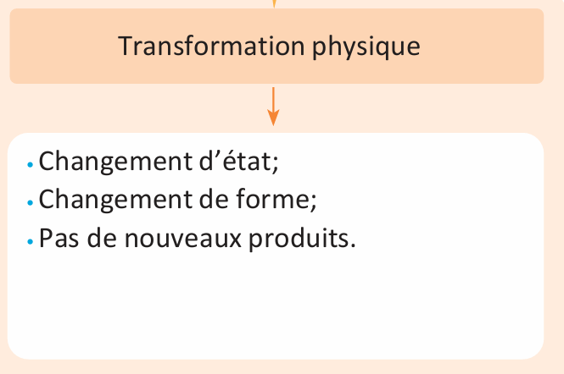
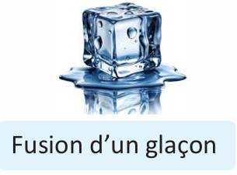
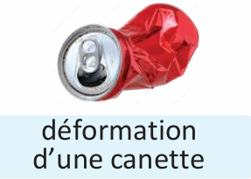
Avant de commencer notre tâche, je vais vous préciser ce qu’est une transformation chimique et ce qu’est une transformation physique.
L’enseignant·e fait participer les élèves à travers des questions pour leur rappeler la notion de transformation physique.

Slide 27
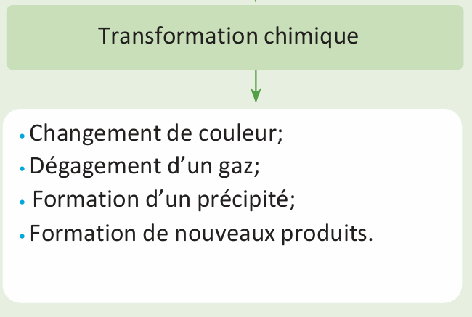
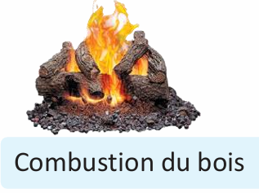
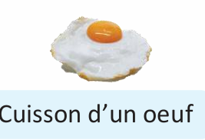
La transformation chimique est caractérisée généralement par:
L’enseignant·e fait participer les élèves à travers des questions pour leur rappeler la notion de transformation chimique.

Slide 28

Modelage
10 min

Slide 29

M
Tâche principale

Slide 30
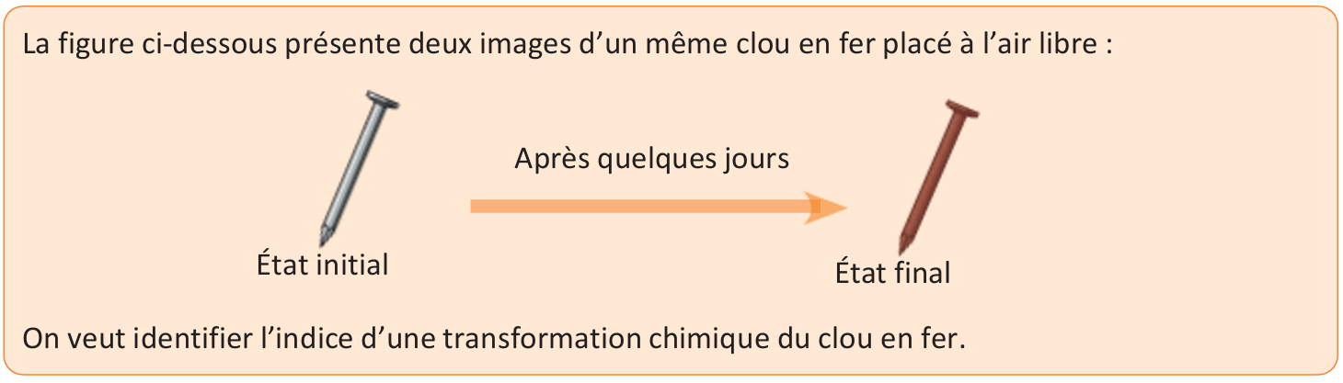
M
Voici notre tâche principale.
L’enseignant lit la consigne et présente les supports. Il explique ce qui est demandé.
Tâche principale

Slide 31
M
Dans cette tâche :
L’enseignant lit la consigne et présente les supports. Il explique ce qui est demandé.
On me propose l’image d’un clou placé à l’air libre à un état initial et son image après quelques jours. On me demande de trouver ,d’après les deux images, un indice qui montre que le clou a subit une transformation chimique.

Slide 32
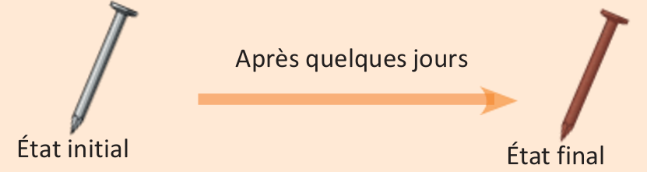
Première étape : j’observe attentivement les deux images. Je cherche s’il y a quelque chose qui a changé entre l’état initial et l’état final, ou s’il y a quelque chose de nouveau qui est apparu à l’état final.
M
L’enseignant·e explicite son raisonnement. Il ou elle peut recourir à l’alternance linguistique si nécessaire.
Couleur grise
Couleur rouge-brun
couleur
Après quelques jours de l’exposition a l’air libre, la …………………. du clou a passé du ……………….…. au ……………………..
gris
rouge-brun

Slide 33

M
Deuxième étape: J’identifie l’indice d’une transformation chimique à partir de mes observations.
L’enseignant·e explicite son raisonnement et rappelle les indices d’une transformation chimique.
couleur
Après quelques jours de l’exposition a l’air libre, la …………………. du clou a passé du ……………….…. au ……………………..
gris
rouge-brun
Le changement de couleur
………………………………….…….du clou en fer est un indice d’une transformation chimique.

Slide 34
M
Troisième étape: Je rédige une conclusion.
L’enseignant·e explicite son raisonnement. Il ou elle peut recourir à l’alternance linguistique si nécessaire.
une transformation chimique
changement de couleur
Le fer en clou a subi ………………………………….……………..car il y a ………………………………………….
Ce qui s’est transformé
L’indice de la transformation chimique

Slide 35
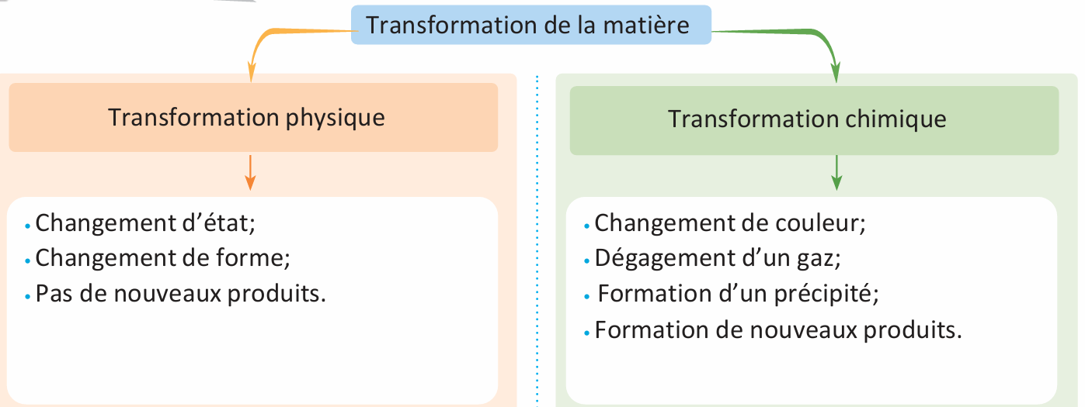
M
Pour faire le bilan de ce que j’ai fait. J’ai tout d’abord fait la différence entre transformation chimique et transformation physique.
L’enseignant·e rappelle avec un ton assertif ce qui a été fait lors de la phase de modelage.

Slide 36
M
Et pour identifier l’indice d’une transformation chimique à partir d’un document Je dois:
L’enseignant·e explicite son raisonnement.
1. Bien observer le document Pour en extraire des informations
2. Identifier, d'après les informations extraites, l'indice d’une transformation chimique(changement de couleur, dégagement d’un gaz, formation d’un précipité, formation d’un nouveau produit,…)
3. Rédiger une conclusion
qui a subi la transformation chimique? et qu’il est l’indice ?

Slide 37

Pratique collective
10 min

Slide 38
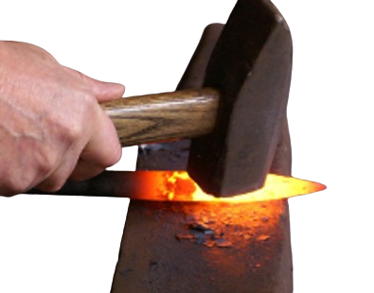
Fermez vos livrets, prenez vos ardoises et écrivez-y votre réponse. Choisissez la proposition correcte.
VdC
L’enseignant·e clarifie la question et peut utiliser l’alternance linguistique si besoin.
Une barre de fer est transformée en couteau. C’est une:
A
Transformation physique
B
Transformation chimique

Slide 39
Il s’agit d’une transformation physique, car le fer a uniquement changé de forme
L’enseignant·e donne un feedback adéquat et peut recourir à l’alternance linguistique si nécessaire.
Une barre de fer est transformée en couteau. C’est une:
A
Transformation physique
B
Transformation chimique

Slide 40
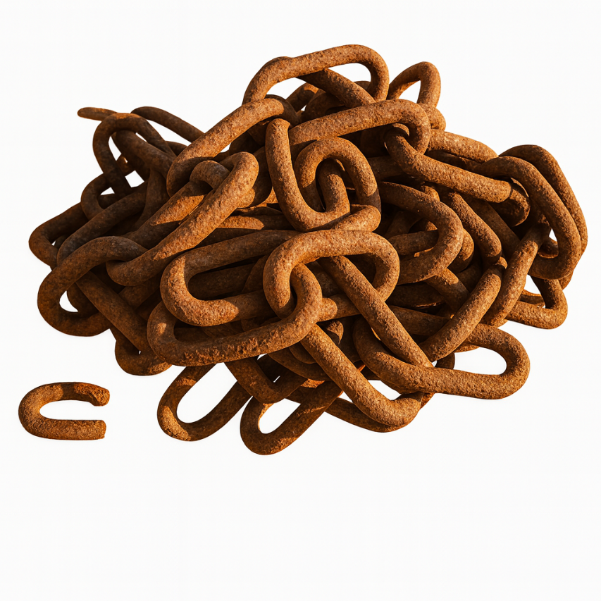
Regardez l’image suivante et choisissez la proposition correcte.
VdC
L’enseignant·e clarifie la question et peut utiliser l’alternance linguistique si besoin.
La chaine en fer a subi une:
A
Transformation physique
B
Transformation chimique

Slide 41
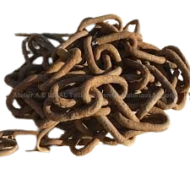
La chaine a changé du couleur et il y a formation d’une nouvelle substance. Il s’agit donc d’une transformation chimique
L’enseignant·e donne un feedback adéquat et peut recourir à l’alternance linguistique si nécessaire.
La chaine en fer a subi une:
A
Transformation physique
B
Transformation chimique

Slide 42
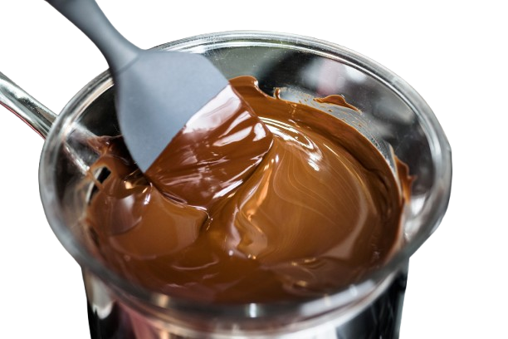
Prenez vos ardoises et écrivez-y votre réponse: A ou B.
VdC
L’enseignant·e clarifie la question et peut utiliser l’alternance linguistique si besoin.
Le chocolat a subi une:
A
Transformation physique
B
Transformation chimique

Slide 43
Effectivement . C’est un corps pur car il est composé d’un seul constituant ou d’un seul type de particules.
L’enseignant·e donne un feedback adéquat et peut recourir à l’alternance linguistique si nécessaire.
Le chocolat a subi une:
A
Transformation physique
B
Transformation chimique

Slide 44
Choisissez les propositions correctes.
VdC
L’enseignant·e clarifie la question et peut utiliser l’alternance linguistique si besoin.
Parmi les observations suivantes, lesquelles indiquent une transformation chimique ?
A
Dégagement d’un gaz
B
Changement d’état physique
C
Formation d’un précipité
D
Changement de forme

Slide 45
Un changement d’état physique de la matière ou un changement de forme indique une transformation physique.
L’enseignant·e donne un feedback adéquat et peut recourir à l’alternance linguistique si nécessaire.
Parmi les observations suivantes, lesquelles indiquent une transformation chimique ?
A
Dégagement d’un gaz
B
Changement d’état physique
C
Formation d’un précipité
D
Changement de forme

Slide 46
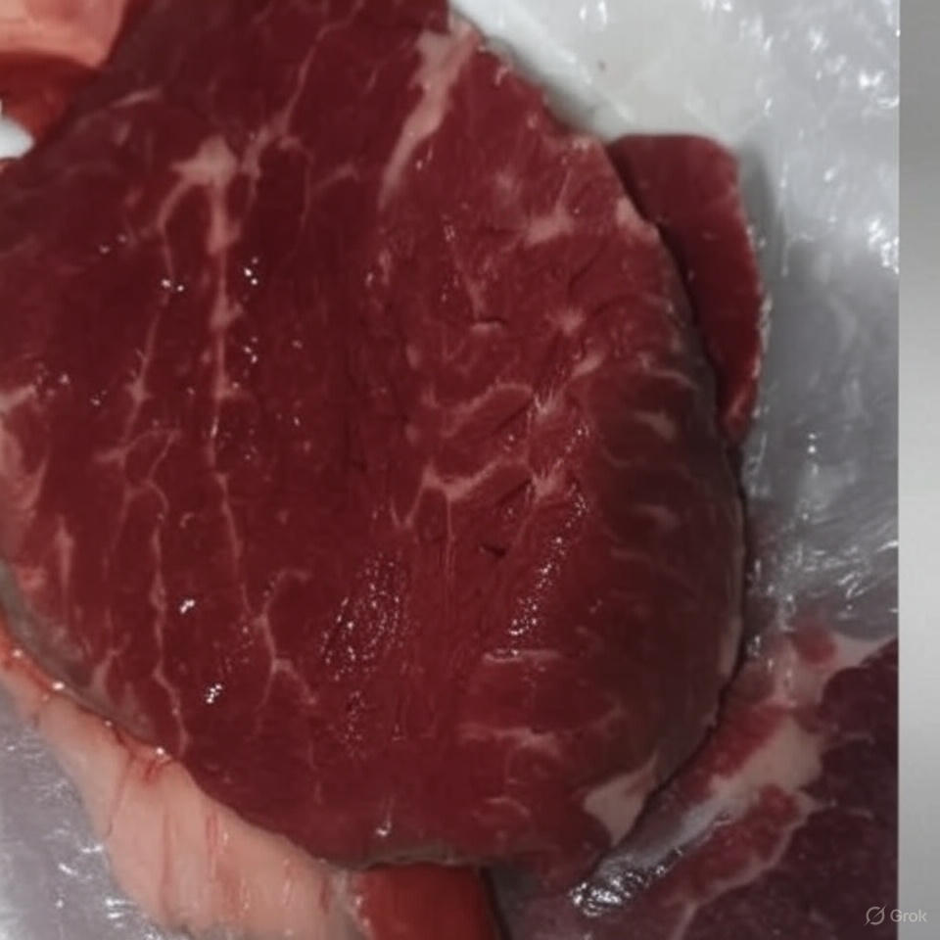
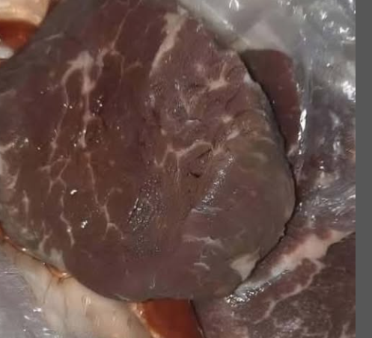
Regardez bien ces deux images. Il s’agit d’un morceau de viande qui a été laissé hors réfrigérateur pendant une journée d’été.
VdC
L’enseignant·e clarifie la situation et peut utiliser l’alternance linguistique si besoin.
Après un jour
État final
État initial

Slide 47
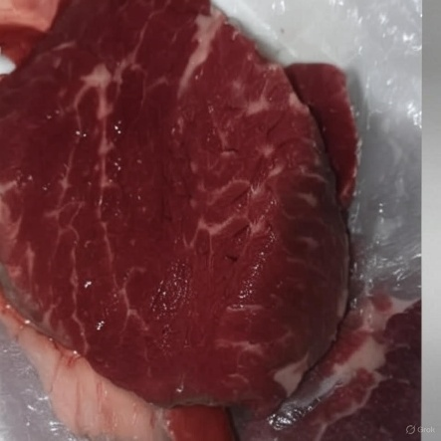
Observez bien ces deux images et choisissez la proposition correcte.
VdC
L’enseignant·e clarifie la question et peut utiliser l’alternance linguistique si besoin.
Après un jour
État initial
État final
On peut observer le:
A
Dégagement d’un gaz
B
Changement d’état physique de la viande
C
Changement de couleur de la viande

Slide 48
Nous observons que la couleur de la viande, après une journée, est passée du rouge vif au gris-verdâtre.
L’enseignant·e attire l’attention des élèves sur le fait que, même si l’odeur de la viande change, cela ne peut pas être observé directement.
Après un jour
État initial
État final
On peut observer le:
A
Dégagement d’un gaz
B
Changement d’état physique de la viande
C
Changement de couleur de la viande

Slide 49
Répondez par vrai ou faux.
VdC
L'enseignant.e désigne au hasard des élèves pour répondre à la question.
Le changement de couleur de la viande indique une transformation physique.
A
Vrai
B
Faux

Slide 50
Le changement de couleur est un indice d’une transformation chimique.
L’enseignant·e choisit au hasard quelques élèves pour répondre oralement et compléter l’espace en pointillés.
Le changement de couleur de la viande indique une transformation physique.
A
Vrai
B
Faux

Slide 51

Pratique en binôme
10 min

Slide 52

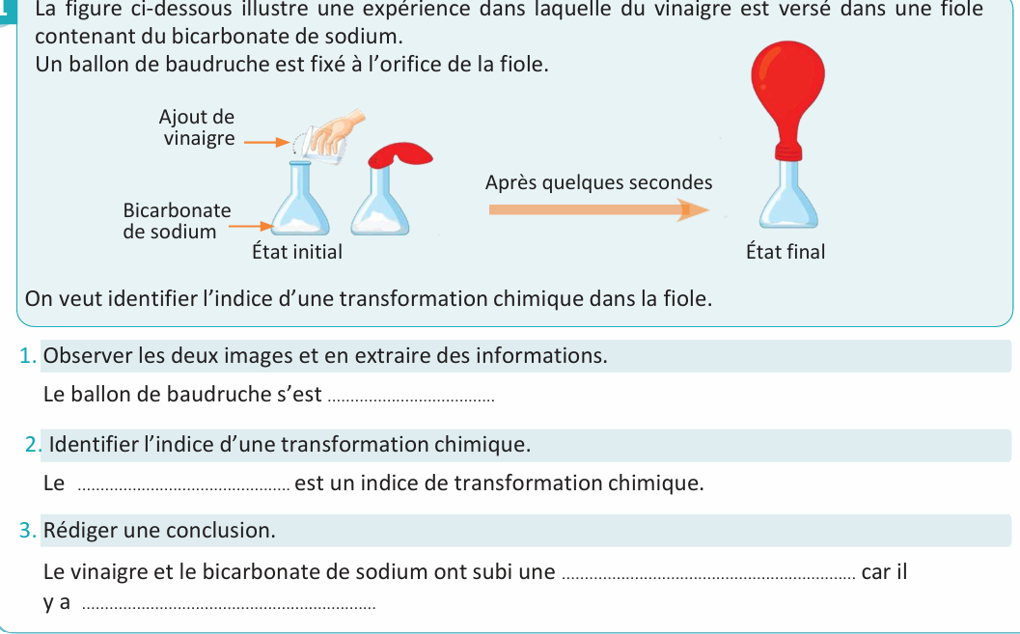
Prenez vos livrets page 36 et travaillez l’exercice 1 individuellement, puis discutez vos réponses en binômes.
PB
L'enseignant.e réalise l’expérience si le matériel est disponible.

Slide 53

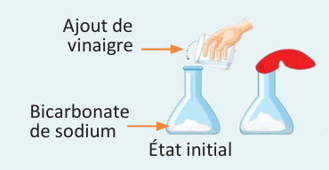

Première étape : j’observe attentivement les deux images. Je cherche s’il y a quelque chose qui a changé entre l’état initial et l’état final,
PB
L'enseignant.e circule pour superviser le travail des élèves et donner des indications en cas de blocage.
gonflé.
Le ballon de baudruche s’est …………………

Slide 54
Deuxième étape: J’identifie l’indice d’une transformation chimique à partir de mes observations.
PB
L’enseignant·e désigne un représentant d’un binôme pour passer au tableau et exposer sa réponse tout en la justifiant.
gonflé.
Le ballon de baudruche s’est …………………
Le gonflement du ballon indique un dégagement de gaz dans la fiole
Le dégagement de gaz
………….………………………..est un indice de transformation chimique.

Slide 55
Troisième étape: Je rédige une conclusion.
PB
L’enseignant·e désigne un représentant d’un binôme pour présenter une conclusion.
Qui a subi la transformation?
Le vinaigre et le bicarbonate de sodium
Qu’il est l’indice de la transformation?
Le dégagement d’un gaz
transformation chimique
Le vinaigre et le bicarbonate de sodium ont subi une…………………….………………….car il y a ……………………………………………….
dégagement de gaz

Slide 56

Pratique autonome
10min

Slide 57
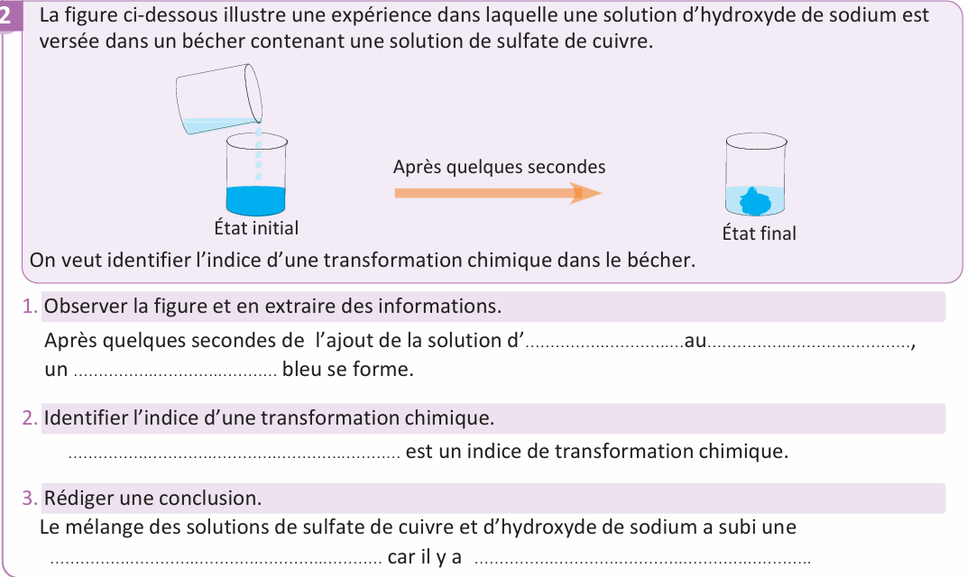
Prenez vos livrets page 36 et répondez individuellement aux questions de l’exercice 2.
PA
L’enseignant·réalise l’expérience devant les élèves si le matériel est disponible..

Slide 58

Le temps est terminé. Corrigeons ensemble l’exercice.
PA
L’enseignant·e fait participer les élèves à la correction en leur demandant de présenter leurs réponses et de les justifier.
Temps Écoulé

Slide 59
A vous! Montrez-moi comment vous avez résolu cet exercice.
PA
Faire passer 1 élève pour la correction. Associer le reste de la classe au feedback. Identifier les erreurs. Insister sur les étapes à respecter .
hydroxyde de sodium
sulfate de cuivre
précipité
La formation d’un précipité bleu
transformation chimique
formation d’un précipité bleu.

Slide 60

C’est la fin de la séance
Clôture de la séance
5min

Slide 61
C
On arrive à la fin de notre séance. Qui peut me dire ce qu’on a appris à faire ?
L’enseignant·e fait participer les élèves afin de rappeler la tâche principale.
……………………………………………………………………………………………………………………….

Slide 62
C
Nous avons donc appris à identifier une transformation chimique en nous basant sur les observations faites à partir d’un document.
Identifier une transformation chimique à partir des observations.

Slide 63
Pour identifier une transformation chimique en nous basant sur les observations faites à partir d’un document., je suis les étapes suivantes:
C
L’enseignant.e peut revenir sur les activités du modelage, de la pratique en binôme et de la pratique autonome pour rappeler la tâche principale.
1. Bien observer le document Pour en extraire des informations
2. Identifier, d'après les informations extraites, l'indice d’une transformation chimique(changement de couleur, dégagement d’un gaz, formation d’un précipité, formation d’un nouveau produit,…)
3. Rédiger une conclusion
qui a subi la transformation chimique? et qu’il est l’indice ?

Slide 64
Voici le lexique important de cette leçon. Retenez-le!
C
Faire participer les élèves à la lecture de la carte
MA CARTE LEXICALE
Termes thématiques
Verbes de consigne
Transformation chimique
Transformation physique
État initial
État final
Indice de la transformation
Ma tâche
Observer
Identifier
Rédiger
Identifier une transformation chimique à partir des observations
Structures pour répondre
...................... a subi une transformation chimique car il y a………………………………...
...................... ont subi une transformation chimique car il y a……………………………...

Slide 65
Voici les exercices à réaliser à la maison.
C
L’enseignant incite les élèves à réaliser les exercices à la maison et clore la séance.
Exercices 1 et 2 page 43 ;
Défi 1 page 45
Devoir maison page 27
Exercice 1, devoir maison page 64

Slide 66

A la prochaine séance!

